Slide 1
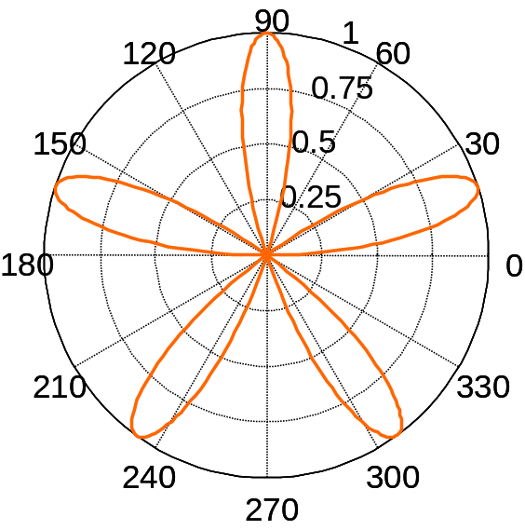
Introducción a las Técnicas de Programación con MATLAB
Ploteo y Visualización de Datos
Expositor: Mg. Samuel Oporto Díaz
05-FEB-2008

Slide 2
Temario General
Introducción.
Interfaz de usuario de MATLAB.
Variables del MATLAB.
Ploteo y visualización de datos.
m-Files.
Estadística básica y análisis de datos.
Tipos de datos.
Entrada y salida de datos.
Programación.
Construcción de interfaces de usuarios gráficas.

Slide 3
Objetivo
Se introduce el lado visual de MATLAB presentando cómo crear ploteos de vectores y matrices.
La visualización complementa las capacidades numéricas de MATLAB.

Slide 4

Fundamentos de Gráficos

Slide 5
Gráficos y Ploteo en MATLAB
Ploteo básico
  plot, título, xlabel , grid, legend, hold, axis
Edición del Plot
  Editor de propiedad
Ploteo de malla (mesh) y de superficie (surface)
  meshgrid , mesh, surf
Gráficos en 3-D
Gráficos especiales

Slide 6
Ploteo 2-D
Sintaxis:
Ejemplo:
color
line
plot(y)
plot(x,y)
plot(x,y,'clm')
plot(x1, y1, 'clm1', x2, y2, 'clm2', ...)
marker
x = -pi:pi/10:pi;
y = tan(sin(x)) - sin(tan(x));
plot(x,y, 'r--s')

Slide 7
Ejercicio 1
Plotear la función tan().
Identifique el rango para el eje X.
Use la siguiente función plot(x, tan(x), '-ro')

Slide 8
Ploteo 2-D
PLOT(X,Y,S), donde S se forma uniendo :
b blue . point - solid
g green o circle : dotted
r red x x-mark -. dashdot
c cyan + plus -- dashed
m magenta * star (none) no line
y yellow s square
k black d diamond
v triangle (down)
^ triangle (up)
< triangle (left)
> triangle (right)
p pentagram
h hexagram
Por ejemplo PLOT(X,Y,'c+:') presenta un gráfico de color Cian, líneas de dos puntos con signos más

Slide 9
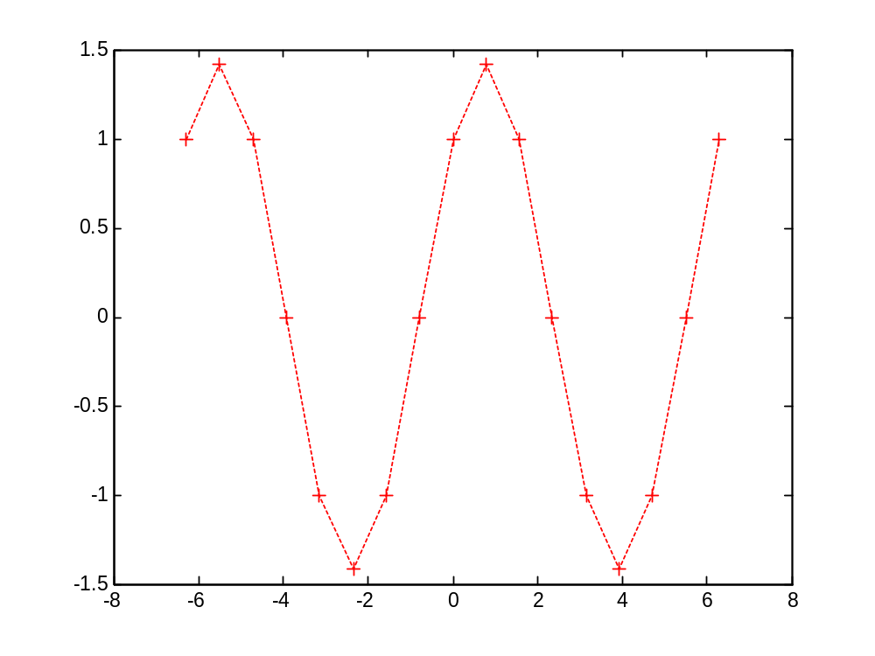
Ejercicio 2
Grafique la función seno + coseno, presentando el menos dos ciclos usando estilos de línea, color y marca:

Slide 10
hold on, hold off
La función hold (suspenso) determina si los nuevos objetos gráficos se añaden al grafico o reemplazan el objeto en el gráfico.
  hold on. conserva el gráfico actual y sus propiedades de ejes. El siguiente gráfico se adiciona al actual.
  hold off. resetea las propiedades de los ejes. El siguiente gráfico se grafica completamente.
  hold all. Suspende el gráfico, el color y estilo de línea

Slide 11
Ejercicio 3
Ingrese las siguientes instrucciones por separado y verifique el resultado.
  plot(rand(12,2))
  hold all
  plot(randn(12,2))
  plot(randn(12,2))
Modifique las instrucciones para que se presenten sólo las 3 últimas curvas.

Slide 12
Ejercicio 4
Grafique la función seno para tres diferentes rangos usando diferentes estilo de línea, color y marcas:
  sin(t) , sin(t –pi/2), sin(t –pi)
  '-.r*‘ , '--mo', ':bs'

Slide 13
Color y tamaño de las marcas
Se puede especificar el color y el tamaño de las marcas usando las propiedades del gráfico.
  LineWidth
  MarkerEdgeColor
  MarkerFaceColor
  MarkerSize
  x = -pi:pi/10:pi;
  y = tan(sin(x)) - sin(tan(x));
  plot(x,y,'--rs', 'LineWidth',2,...
  'MarkerEdgeColor','k',...
  'MarkerFaceColor','g',...
  'MarkerSize',10)

Slide 14
Títulos, etiquetas y leyendas
Si se desea presentar gráficos con títulos, etiquetas y leyendas.
  x=[0:0.1:2*pi];
  y=sin(x);
  z=cos(x);
  plot(x,y,x,z,'linewidth',2)
  title('Sample Plot','fontsize',14);
  xlabel('X values','fontsize',14);
  ylabel('Y values','fontsize',14);
  legend('Y data','Z data')
  grid on

Slide 15
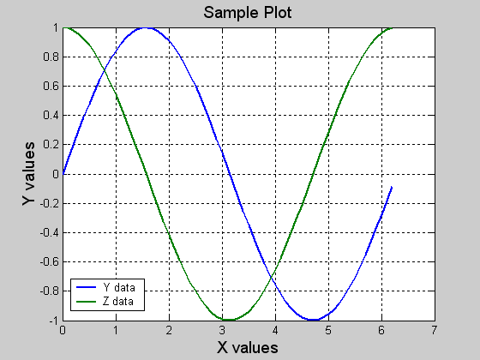
Ejemplo de Ploteo
Title
Ylabel
Grid
Legend
Xlabel

Slide 16
Ejercicio 5
Presente el siguiente gráfico:
  t=[0 : pi/200 : 2*pi]
  x=sin(t);
  y1=sin(t+0.5);
  y2=sin(t+1.0);
  plot(x,y1,'r-',x,y2,'g--');
  title('Angulo difuso');
  xlabel('x=sin(t)');
  ylabel('y=sin(t+)');
  text(0,0,' \leftarrow sin(\pi)','FontSize',18)

Slide 17
Presentando múltiples gráficos
Nomenclatura:
  figura – la ventana donde se plotea los gráficos.
  plot – una región en una ventana donde una curva es presentada
Tres formas de mostrar múltiples curvas:
  Una figura que contiene 1+ plots.
    Usar hold
  Una figura contiene varios plots, c/plot tiene una curva.
    Usar subplot
  Varias figuras, c/figura contiene 1+ plots, cada plot contiene 1+ curvas
    Usar figure, subplot.

Slide 18
La orden de “figure”
Si se desea tener varias figuras abiertas para el ploteo.
El comando crea una nueva ventana (figure window).
  >> figure
Si tenemos 20 figuras abiertas y queremos que la figura 9 sea el default (ahí se ploteara la siguiente curva)
  >> figure (9)
  >> plot (…)
Use el comando close (9) si se quiera cerrar la figura 9

Slide 19
Ejercicio 6
Gráfique 5 curvas de 20 números aleatorios c/u, cada uno de los cuales debe de presentarse en una ventana diferente. Use el comando figure de la siguiente manera:
  figure
  plot . . . .
Gráfique 5 curvas de 20 números aleatorios c/u, tal que las dos primeras y las dos últimas se presente en una misma ventana (figure).
Use los comandos figure, plot y hold

Slide 20
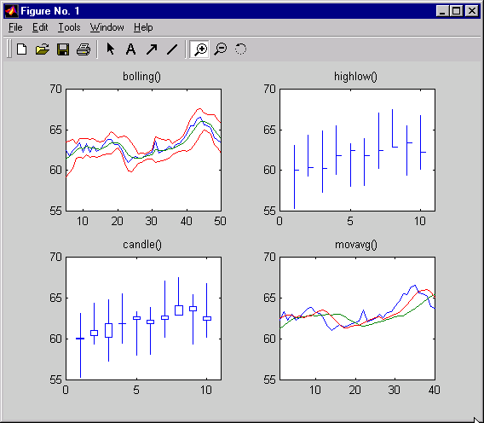
Subplots
Sintaxis
subplot(rows,cols,index)
subplot(2,2,1);
…
subplot(2,2,2)
...
subplot(2,2,3)
...
subplot(2,2,4)
...

Slide 21
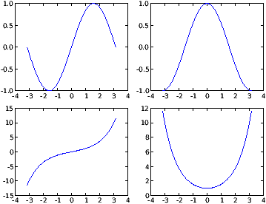
Ejercicio 7
Diseña un programa para presentar cuatro gráficos en una sola ventana.
  x = linspace(-pi,pi,100);
  subplot(2,2,1)
  plot(x,sin(x))
  subplot(2,2,2)
  plot(x,cos(x))
  subplot(2,2,3)
  plot(x,sinh(x))
  subplot(2,2,4)
  plot(x,cosh(x))

Slide 22
Cambio de escala
El matlab dispone de las siguientes funciones para cambios de escala en los ejes, operan al igual que la función plot.
  semilogx
    Dibuja una curva bidimensional utilizando una escala logarítmica en el eje x.
  semilogy
    Dibuja una curva bidimensional utilizando una escala logarítmica en el eje y.
  loglog
    Dibuja una curva bidimensional utilizando una escala logarítmica en ambos ejes.

Slide 23
Ejercicio 8
Desarrolle el ejercicio 1, en una escala logarítmica apropiada.

Slide 24
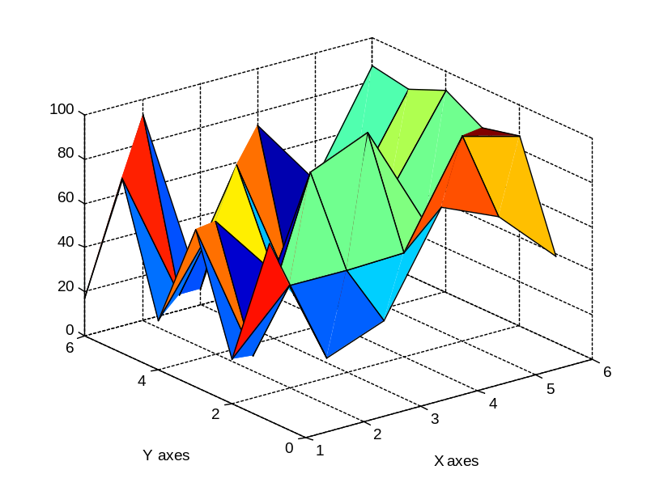
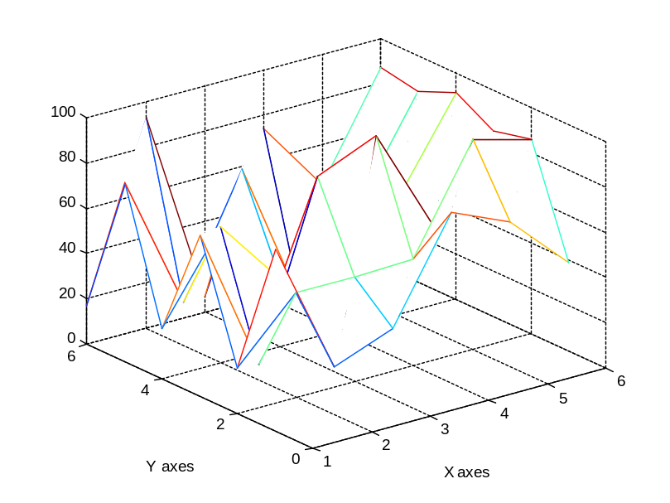
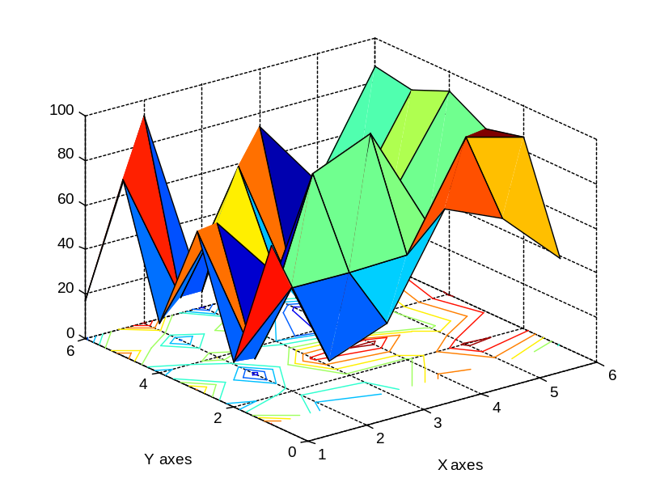
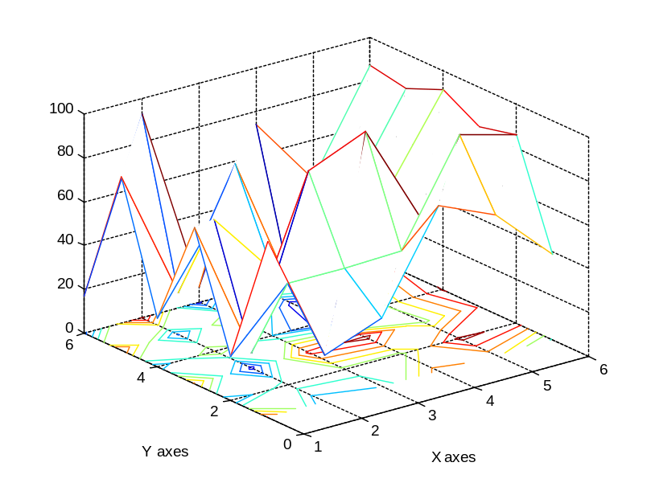
Superficies
surf
mesh
surfc
meshc

Slide 25
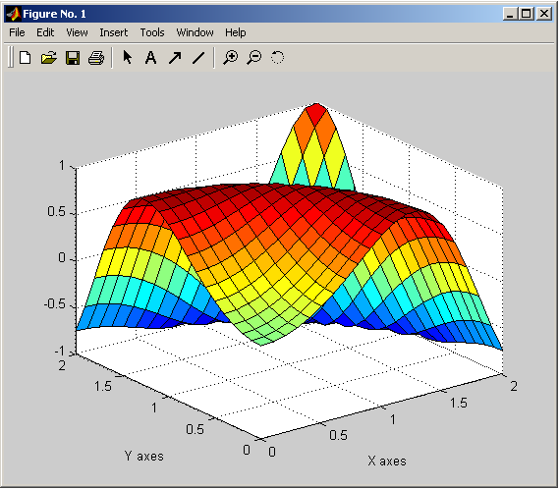
Superficies
x = 0:0.1:2;
y = 0:0.1:2;
[xx, yy] = meshgrid(x,y);
zz = sin(xx.^2+yy.^2);
surf(xx,yy,zz)
xlabel('X axes')
ylabel('Y axes')

Slide 26
Ejercicio 9
Usted recibe los siguientes tamaños de 36 árboles de un bosque, grafique estos datos en matlab.
80 21 31 75 64 39
20 46 46 47 93 86
71 7 83 94 46 82
22 60 30 1 51 91
79 19 71 5 42 84
17 93 7 74 42 87

Slide 27
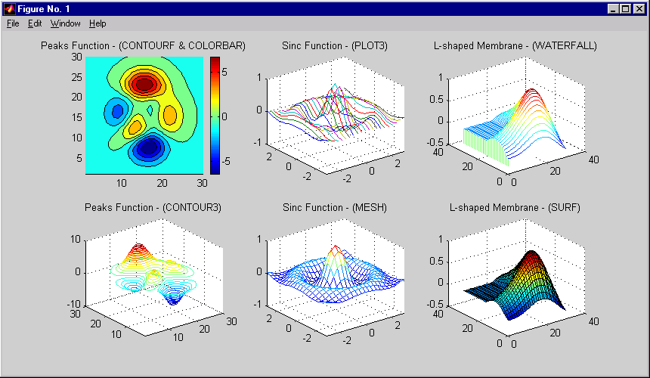
Ploteo de superfies en 3-D
contourf-plot3-waterfall-contour3-mesh-surf

Slide 28
Ejercicio 10
z = rand(20,20);
contourf(z,4);
colormap autumn
t = 0:pi/50:10*pi;
plot3(sin(t),cos(t),t)
grid on
axis square
[X,Y,Z] = peaks(30);
waterfall(X,Y,Z)
[X,Y] = meshgrid(-3:.125:3);
[Rows, Cols] = size(X);
for r = 1:Rows
for c = 1:Cols
Z(r,c) = sin(X(r,c)) + sin(Y(r,c));
end
end
waterfall(X,Y,Z)

Slide 29
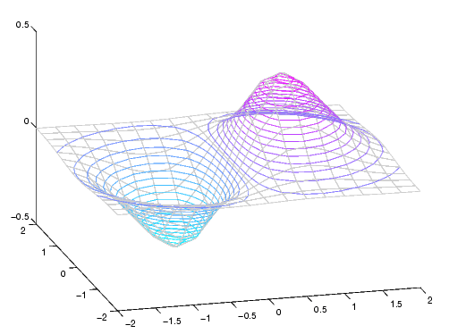
Ejercicio 11
[X,Y] = meshgrid([-2:.25:2]);
Z = X.*exp(-X.^2-Y.^2);
contour3(X,Y,Z,30)
surface(X,Y,Z,'EdgeColor',[.8 .8 8],'FaceColor','none')
grid off
view(-15,25)
colormap cool

Slide 30
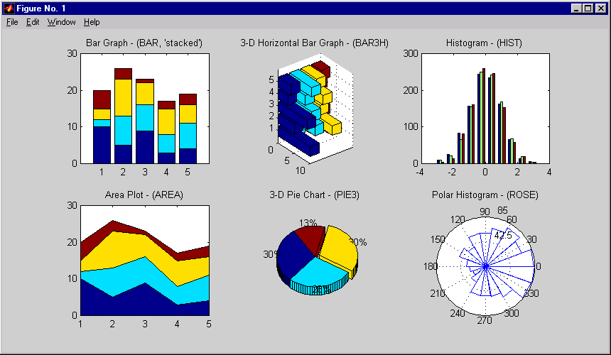
Ploteo especializado
bar-bar3h-hist-area-pie3-rose

Slide 31
Ejercicio 12
x = [-2.9:0.2:2.9];
bar(exp(-x.*x));
bar(x, exp(-x.*x),'r')
y = round(rand(5,3)*10);
subplot(2,2,1)
bar(Y,'group')
title 'Group'
subplot(2,2,2)
bar(Y,'stack')
title 'Stack'
subplot(2,2,3)
barh(Y,'stack')
title 'Stack'
subplot(2,2,4)
bar(Y,1.5)
title 'Width = 1.5'
y = cool(7);
subplot(3,2,1)
bar3(Y,'detached')
title('Detached')
subplot(3,2,2)
bar3(Y,0.25,'detached')
title('Width = 0.25')
subplot(3,2,3)
bar3(Y,'grouped')
title('Grouped')
subplot(3,2,4)
bar3(Y,0.5,'grouped')
title('Width = 0.5')
subplot(3,2,5)
bar3(Y,'stacked')
title('Stacked')
subplot(3,2,6)
bar3(Y,0.3,'stacked')
title('Width = 0.3')
colormap([1 0 0;0 1 0;0 0 1])

Slide 32
Ejercicio 13
y = randn(10000,1);
hist(y)
y = randn(10000,1);
x = [0:0.1:1];
hist(y,x)
theta = 2*pi*rand(1,50);
rose(theta)
Y = [1, 5, 3;
3, 2, 7;
1, 5, 3;
2, 6, 1];
area(Y)
grid on
colormap summer
set(gca,'Layer','top')
title 'Stacked Area Plot'

Slide 33
Ejercicio 14
x = [1 3 0.5 2.5 2]
explode = [0 1 0 0 0]
pie3(x,explode)
colormap hsv
Y = [1, 5, 3;
3, 2, 7;
1, 5, 3;
2, 6, 1];
area(Y)
grid on
colormap summer
set(gca,'Layer','top')
title 'Stacked Area Plot'

Slide 34
Coordenadas Polares
  z = 0:0.1:2*pi;
  r = sin(5*z);
  polar(z,r)
90
1
120
60
0.75
150
0.5
30
0.25
180
0
210
330
240
300
270

Slide 35
Mg. Samuel Alonso, Oporto Díaz
soporto@wiphala.net
http://www.wiphala.net/oporto
KASPeru

